Slide 1

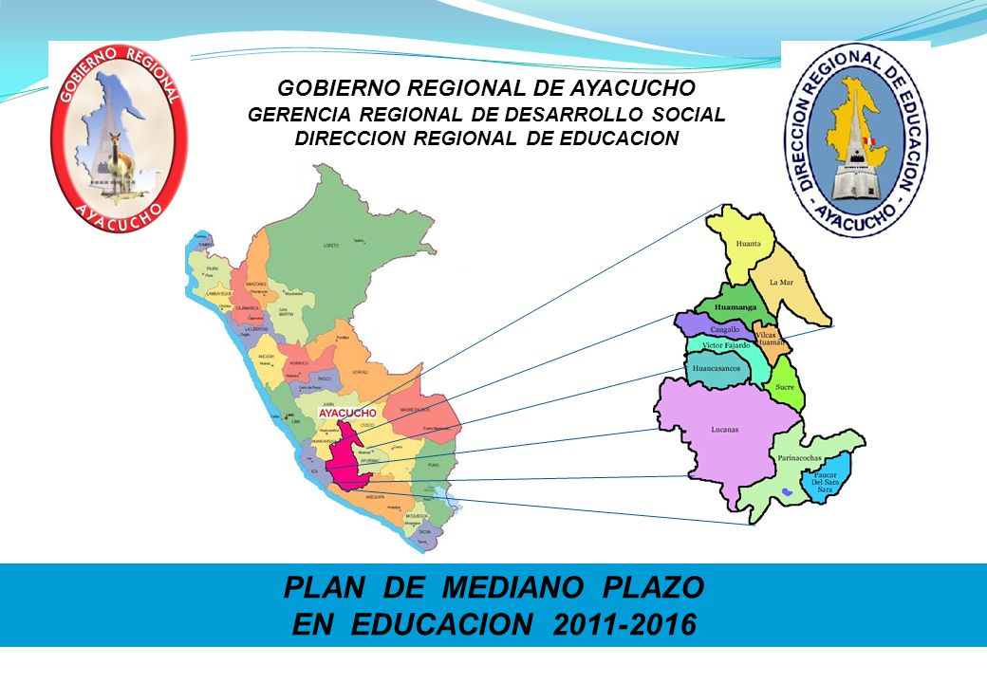

ANÁLISIS PEDAGÓGICO DEL RESULTADO DE LAS PRUEBAS DE KIT
GOBIERNO REGIONAL
DE AYACUCHO
LECTURA
DIRECCIÓN REGIONAL DE
EDUCACIÓN DE AYACUCHO
DIRECCIÓN DE GESTIÓN PEDAGÓGICA
AYACUCHO - 2021

Slide 2
PROPÓSITO DEL TALLER
ANALIZAR PEDAGÓGICAMENTE EL RESULTADO DE LAS PRUEBAS DE EVALUACIÓN PARA IDENTIFICAR EL NIVEL DE DESARROLLO DE LAS COMPETENCIAS EN EL PERIODO DE CONSOLIDACIÓN Y DISEÑAR ESTRATEGIAS PARA LOS PERIODOS DE CONTINUIDAD Y/O REFUERZO ESCOLAR.

Slide 3
RECUERDA
Los periodos de Consolidación, Continuidad y Refuerzo tienen como propósito el desarrollo de las competencias de los estudiantes.
La evaluación diagnóstica forma parte de la evaluación formativa, nos permite determinar el nivel de desarrollo de las competencias e identificar las necesidades de aprendizaje de las y los estudiantes.
Refuerzo escolar nos permite atender la diversidad de las y los estudiantes a través de la atención diferenciada, la diversificación de actividades y el uso de recursos variados, incorporando sus necesidades e intereses, así como su contexto.
Brinda oportunidades para la culminación oportuna y la permanencia en el sistema educativo.
Compromete e involucra el accionar articulado de los actores del sector público y la sociedad civil para la implementación del Refuerzo Escolar.

Slide 4
¿QUÉ COMPETENCIAS EVALUA?
ÁREA DE COMUNICACIÓN
ÁREA DE MATEMÁTICA
COMPETENCIAS:
Lee diversos tipos de textos en su lengua materna
Escribe diversos tipos de textos en su lengua materna
COMPETENCIAS:
Resuelve problemas de cantidad.
Resuelve problemas de regularidad, equivalencia y cambio.
Resuelve problemas de forma, movimiento y localización.
Resuelve problemas de gestión de datos e incertidumbre.
Pruebas de diagnóstico
Manual de uso de las pruebas
Registros para el docente

Slide 5
Competencia: Lee diversos tipos de textos escritos en su lengua materna.
CAPACIDADES:
Obtiene información del texto escrito.
Infiere e interpreta información del texto.
Reflexiona y evalúa la forma, el contenido y contexto del texto.
Localiza información explícita en el texto con un propósito específico (NIVEL LITERAL)
Establece relación entre la información explícita e implícita a partir del propósito, destinatario y el contexto sociocultural del lector y del texto (NIVEL INFERENCIAL).
Emite opinión sobre el contenido del texto (NIVEL CRÍTICO)
Reconoce el formato del texto (continuo, discontinuo y mixto)
Reconoce el contexto del textos (Educativo, social o público, lúdico o recreativo y familiar)

Slide 6
COMPETENCIA: Lee diversos tipos de textos en su lengua materna.
CAPACIDADES
CRITERIOS
Obtiene información del texto escrito
Identificación de datos detalles y explícitos.
Precisión de espacio y tiempo.
Identifica secuencias de hechos.
Deduce relaciones de causa-efecto.
Deduce el significado de palabras o expresiones a partir del contexto.
Deduce el tema central o la idea principal de un texto.
Deduce características o cualidades de los personajes.
Deduce el propósito de un texto.
Deduce la enseñanza o mensaje del texto.
Infiere e interpreta información del texto
Reflexiona y evalúa la forma, el contenido y contexto del texto.
Emite opinión de manera crítica a favor o en contra del contenido o forma del texto.
Emite opinión extrapolando la temática a su realidad.
Juzga el comportamiento de los personajes.

Slide 7
TABLA DE ESPECIFICACIONES DE LA PRUEBA DE 4TO GRADO DE PRIMARIA
Texto | Tipo de texto | Género | Formato | Pregunta | Capacidad | Desempeño precisado (3er grado) | Clave
¿Melena difícil? | Argumentativo | Afiche | Discontinuo | 1 | Infiere e interpreta información del texto. | Interpreta expresiones con sentido figurado. | A
 |  |  |  | 2 | Infiere e Interpreta información del texto. | Deduce el tema. | C
 |  |  |  | 3 | Infiere e Interpreta información del texto. | Deduce el destinatario de un texto. | D
 |  |  |  | 4 | Reflexiona y evalúa la forma, el contenido y contexto del texto. | Utiliza ideas del texto para sustentar una opinión. | C

Slide 8
Texto | Tipo de texto | Género | Formato | Pregunta | Capacidad | Desempeño precisado (3er grado) | Clave
Una persona muy especial para mi | Descriptivo | Descripción de personajes | Continuo | 5 | Obtiene información del texto escrito. | Identifica información explícita y relevante. | A
 |  |  |  | 6 | Obtiene información del texto escrito. | Identifica información explícita y relevante. | D
 |  |  |  | 7 | Infiere e interpreta información del texto. | Deduce los sentimientos, emociones o estados de ánimo sugeridos por el texto. | C
 |  |  |  | 8 | Obtiene información del texto escrito. | Identifica información explícita y relevante. | A
 |  |  |  | 9 | Infiere e interpreta información del texto. | Deduce el propósito comunicativo de un texto. | C

Slide 9
Texto | Tipo de texto | Género | Formato | Pregunta | Capacidad | Desempeño precisado (3er grado) | Clave
¿Por qué pican los mosquitos? | Expositivo | Artículo enciclopédico | Continuo | 10 | Infiere e interpreta información del texto. | Deduce relaciones lógicas de causa-efecto. | B
 |  |  |  | 11 | Infiere e interpreta información del texto. | Interpreta expresiones con sentido figurado. | A
 |  |  |  | 12 | Infiere e interpreta información del texto. | Deduce el propósito comunicativo de un texto. | B
 |  |  |  | 13 | Infiere e interpreta información del texto. | Deduce el tema de un párrafo. | A
 |  |  |  | 14 | Reflexiona y evalúa la forma, el contenido y contexto del texto. | Aplica el contenido del texto a otras situaciones. | D

Slide 10
Texto | Tipo de texto | Género | Formato | Pregunta | Capacidad | Desempeño precisado (3er grado) | Clave
Susy cumple un año | Narrativo | Noticia | Continuo | 15 | Obtiene información del texto escrito. | Identifica información explícita y relevante. | 1D 2B 3A 4C
 |  |  |  | 16 | Obtiene información del texto escrito. | Reconoce la secuencia de hechos o acciones en un texto. | D
 |  |  |  | 17 | Infiere e interpreta información del texto. | Deduce relaciones lógicas de causa-efecto. | RAE
 |  |  |  | 18 | Infiere e interpreta información del texto. | Deduce el tema. | B
 |  |  |  | 19 | Reflexiona y evalúa la forma, el contenido y contexto del texto | Deduce el propósito comunicativo de un texto. | A

Slide 11
Texto | Tipo de texto | Género | Formato | Pregunta | Capacidad | Desempeño precisado (3er grado) | Clave
Aprendemos a montar bicicleta | Instructivo | Manual de procedimientos | Continuo | 20 | Infiere e interpreta información del texto. | Deduce relaciones lógicas de causa-efecto. | B
 |  |  |  | 21 | Obtiene información del texto escrito. | Reconoce la secuencia de hechos o acciones en un texto. | D
 |  |  |  | 22 | Infiere e interpreta información del texto. | Deduce el significado de palabras o expresiones según el contexto. | C
 |  |  |  | 23 | Infiere e interpreta información del texto. | Deduce los sentimientos, emociones o estados de ánimo sugeridos por el texto. | D
 |  |  |  | 24 | Reflexiona y evalúa la forma, el contenido y contexto del texto. | Evalúa el uso de recursos formales de un texto. | B

Slide 12
ANÁLISIS PEDAGÓGICO DEL RESULTADO DE LA PRUEBA-KIT Y LA RETROALIMENTACIÓN
Pruebas de diagnóstico
Manual de uso de las pruebas
Registros para el docente

Slide 13
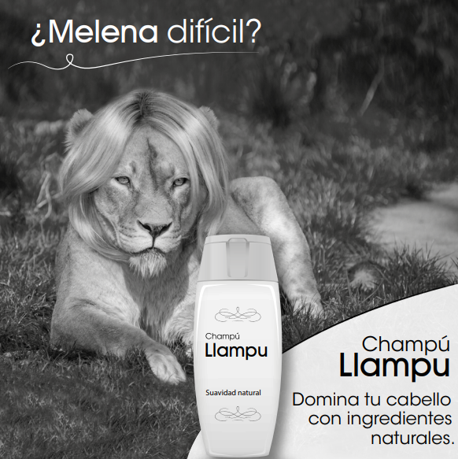
TIPO DE TEXTO:
Argumentativo
GÉNERO:
Afiche
FORMATO:
Discontinuo

Slide 14
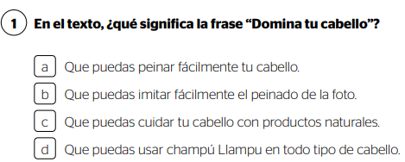
DESEMPEÑO:
Interpreta expresiones con sentido figurado.
CRITERIO:
Deduce el significado de palabras o expresiones a partir del contexto.
Orientaciones para la retroalimentación
¿Qué tipo de texto crees que es?
¿Qué cosas se observa en el afiche?
¿Alguna vez has visto esa imagen similar?
¿Qué cosas relevantes contiene el afiche?
¿Lo que marcaste crees que es correcto?, ¿Por qué?
¿Por qué no puede ser correcto otras alternativas

Slide 15
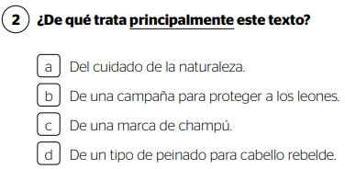
DESEMPEÑO:
Deduce el tema.
CRITERIO:
Deduce el tema central o la idea principal de un texto.
Orientaciones para la retroalimentación
¿Por qué crees que aparece la imagen de león?
¿El texto tiene que ver con cuidado del medio ambiente?
¿Qué nos dice el texto?
¿Cómo lo identificaste la respuesta?
¿Por qué crees que la respuesta es correcta?

Slide 16
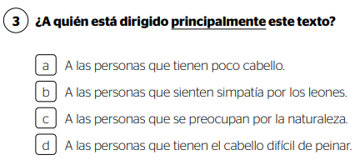
DESEMPEÑO:
Deduce el destinatario de un texto
CRITERIO:
Deduce el destinatario
Orientaciones para la retroalimentación
¿Qué cosas contiene el texto?
¿Todos los champú tiene la misma presentación?
¿El león tiene que ver algo con el contenido del texto?
¿Todos los cabellos son iguales?
¿Para qué tipo de cabello estará hecho el champú?
¿Por qué crees la alternativa que marcaste es correcta?

Slide 17
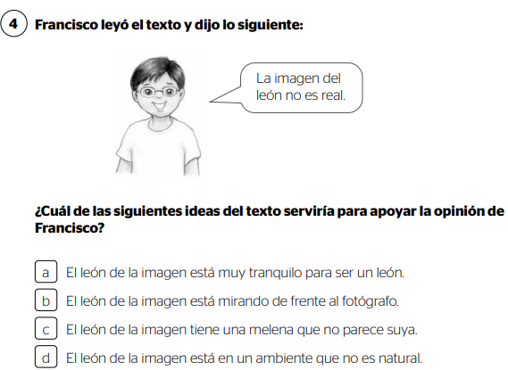
DESEMPEÑO:
Utiliza ideas del texto para sustentar una opinión
CRITERIO:
Deduce el tema central o la idea principal de un texto
Orientaciones para la retroalimentación
¿Alguna vez has vista al león?, ¿Cómo es?
¿Todos los leones tienen melena?
¿Estas de acuerdo con lo que dice Francisco?, ¿Por qué?
¿Por qué marcaste esa alternativa? Explícame

Slide 18
ORIENTACIONES PARA DESARROLLAR EL NIVEL DE COMPRENSIÓN LECTORA
PREGUNTAS ORIENTADORAS
CAPACIDAD: Obtiene información del texto escrito
¿Qué?
¿Quién?
¿Dónde?
¿Cuándo?
¿Con quién?
¿Para qué?
¿Cómo es?
¿Dónde vive?
¿Dónde ocurre?
¿Cuándo sucede?
¿Qué sucedió al final?
¿De qué se alimenta?
CRITERIOS:
Identificación de datos detalles y explícitos.
Precisión de espacio y tiempo.
Identifica secuencias de hechos.

Slide 19
ORIENTACIONES PARA DESARROLLAR EL NIVEL DE COMPRENSIÓN LECTORA
CAPACIDAD: Infiere e interpreta información del texto
PREGUNTAS ORIENTADORAS
¿Por qué?
¿De qué otra manera?
¿Qué otra cosa pudo pasar?
¿Qué pasaría si…?
¿Qué diferencias?
¿Qué semejanzas?
¿Qué conclusiones puede extraer?
¿Por qué ocurrió?
¿Qué significa?
¿Qué nos enseña este texto?
¿Para qué fue escrito este texto?
¿A quién se refiere cuando dice?
CRITERIOS:
Deduce relaciones de causa-efecto.
Deduce el significado de palabras o expresiones a partir del contexto.
Deduce el tema central o la idea principal de un texto.
Deduce características o cualidades de los personajes.
Deduce el propósito de un texto.
Deduce la enseñanza o mensaje del texto.

Slide 20
ORIENTACIONES PARA DESARROLLAR EL NIVEL DE COMPRENSIÓN LECTORA
CAPACIDAD: Reflexiona y evalúa la forma, el contenido y contexto del texto
PREGUNTAS ORIENTADORAS
¿Cómo creen…?
¿Qué piensan de…?
¿Qué otra cosa pudo pasar?
¿Por qué…?
¿Qué Opinas de?
¿Qué hubiera dicho o hecho?
¿Qué te pareció el comportamiento de…?
¿Qué opinas de la actitud de...? ¿Por qué?
¿Qué piensas sobre…? ¿Por qué?
¿Estás de acuerdo con…? ¿Por qué?
CRITERIOS:
Emite opinión de manera crítica a favor o en contra del contenido o forma del texto.
Emite opinión extrapolando la temática a su realidad.
Juzga el comportamiento de los personajes.

Slide 21
CONSOLIDADO DE LOS KIT DE EVALUACIÓN

Slide 22
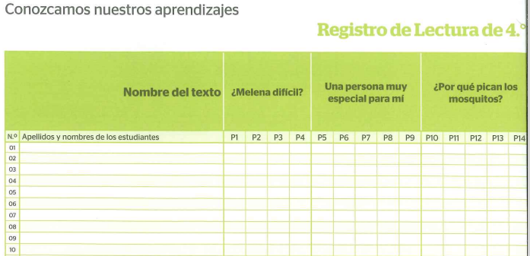
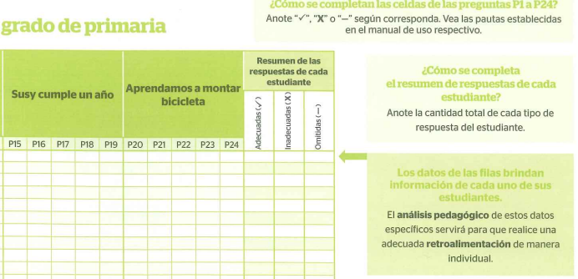
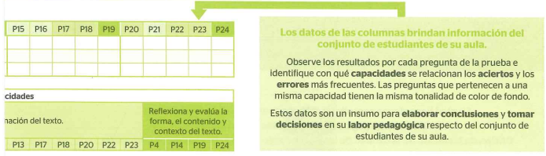
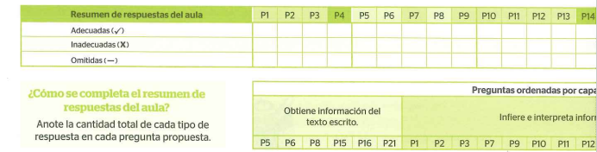

Slide 23
 | DIRECCIÓN REGIONAL DE EDUCACIÓN AYACUCHO
 | KIT DE EVALUACIÓN DIAGNÓSTICA
 | REGISTRO DE LA PRUEBA DE LECTURA
 | 4to grado de Primaria
Nombre del texto |  | ¿Melena difícil? |  |  |  | Una persona muy especial para mi |  |  |  |  | ¿Por qué pican los mosquitos? |  |  |  |  | Susy cumple un año |  |  |  |  | Aprendemos a montar bicicleta |  |  |  |  | Resumen de las respuestas de cada estudiante
 |  |  |  |  |  |  |  |  |  |  |  |  |  |  |  |  |  |  |  |  |  |  |  |  |  | Adecuadas (√) | Inadecuadas (X) | Omitidas (-) | Total
N° | Apellidos y nombres de los estudiantes | P1 | P2 | P3 | P4 | P5 | P6 | P7 | P8 | P9 | P10 | P11 | P12 | P13 | P14 | P15 | P16 | P17 | P18 | P19 | P20 | P21 | P22 | P23 | P24
1 |  | √ | √ | √ | X | √ | X | √ | √ | √ | √ | √ | √ | √ | √ | √ | √ | √ | √ | √ | √ | √ | X | - | √ | 20 | 3 | 1 | 24
2 |  | √ | √ | √ | - | √ | √ | √ | √ | √ | √ | √ | √ | √ | √ | √ | √ | √ | √ | √ | √ | √ | √ | X | √ | 22 | 1 | 1 | 24
3 |  | √ | - | √ | √ | X | √ | √ | √ | X | X | X | X | X | X | X | X | X | X | X | X | X | √ | X | X | 7 | 16 | 1 | 24
4 |  | √ | - | √ | √ | √ | √ | √ | √ | √ | √ | √ | √ | √ | √ | √ | √ | √ | √ | √ | X | X | √ | X | √ | 20 | 3 | 1 | 24
5 |  | X | X | √ | √ | √ | √ | √ | √ | √ | √ | √ | √ | √ | √ | √ | √ | √ | √ | √ | X | X | √ | X | √ | 19 | 5 | 0 | 24
6 |  | X | X | √ | √ | X | √ | √ | √ | X | X | X | X | X | X | X | X | X | X | X | X | X | √ | X | √ | 7 | 17 | 0 | 24
7 |  | X | √ | √ | √ | √ | √ | √ | √ | √ | √ | √ | √ | √ | √ | √ | √ | √ | √ | √ | X | X | √ | X | √ | 20 | 4 | 0 | 24
8 |  | - | √ | √ | √ | √ | √ | √ | √ | √ | √ | √ | √ | √ | √ | √ | √ | √ | √ | √ | - | - | √ | - | √ | 20 | 0 | 4 | 24
9 |  | √ | - | √ | √ | X | X | √ | √ | X | X | X | X | X | X | X | X | X | X | X | - | - | √ | - | - | 6 | 13 | 5 | 24
10 |  | √ | X | √ | √ | - | - | - | - | - | - | - | - | - | - | - | - | - | - | - | √ | √ | √ | X | X | 6 | 3 | 15 | 24
11 |  | - | - | √ | √ | √ | X | √ | √ | √ | √ | √ | √ | √ | √ | √ | √ | √ | √ | √ | √ | √ | √ | X | X | 19 | 3 | 2 | 24
Resumen de respuestas del aula |  | P1 | P2 | P3 | P4 | P5 | P6 | P7 | P8 | P9 | P10 | P11 | P12 | P13 | P14 | P15 | P16 | P17 | P18 | P19 | P20 | P21 | P22 | P23 | P24
Adecuadas (√) |  | 6 | 4 | 11 | 9 | 7 | 7 | 10 | 10 | 7 | 7 | 7 | 7 | 7 | 7 | 7 | 7 | 7 | 7 | 7 | 4 | 4 | 10 | 0 | 7
Inadecuadas (X) |  | 3 | 3 | 0 | 1 | 3 | 3 | 0 | 0 | 3 | 3 | 3 | 3 | 3 | 3 | 3 | 3 | 3 | 3 | 3 | 5 | 5 | 1 | 8 | 3
Omitidas (-) |  | 2 | 4 | 0 | 1 | 1 | 1 | 1 | 1 | 1 | 1 | 1 | 1 | 1 | 1 | 1 | 1 | 1 | 1 | 1 | 2 | 2 | 0 | 3 | 1
Total de estudiantes |  | 11 | 11 | 11 | 11 | 11 | 11 | 11 | 11 | 11 | 11 | 11 | 11 | 11 | 11 | 11 | 11 | 11 | 11 | 11 | 11 | 11 | 11 | 11 | 11
Resumen de respuestas del aula |  | P1 | P2 | P3 | P4 | P5 | P6 | P7 | P8 | P9 | P10 | P11 | P12 | P13 | P14 | P15 | P16 | P17 | P18 | P19 | P20 | P21 | P22 | P23 | P24
Adecuadas (√) |  | 55% | 36% | 100% | 82% | 64% | 64% | 91% | 91% | 64% | 64% | 64% | 64% | 64% | 64% | 64% | 64% | 64% | 64% | 64% | 36% | 36% | 91% | 0% | 64%
Inadecuadas (X) |  | 27% | 27% | 0% | 9% | 27% | 27% | 0% | 0% | 27% | 27% | 27% | 27% | 27% | 27% | 27% | 27% | 27% | 27% | 27% | 45% | 45% | 9% | 73% | 27%
Omitidas (-) |  | 18% | 36% | 0% | 9% | 9% | 9% | 9% | 9% | 9% | 9% | 9% | 9% | 9% | 9% | 9% | 9% | 9% | 9% | 9% | 18% | 18% | 0% | 27% | 9%
Porcentaje total |  | 100% | 100% | 100% | 100% | 100% | 100% | 100% | 100% | 100% | 100% | 100% | 100% | 100% | 100% | 100% | 100% | 100% | 100% | 100% | 100% | 100% | 100% | 100% | 100%
 |  | Preguntas ordenadas por capacidades
 | Resumen de respuestas del aula | Obtiene información del texto escrito |  |  |  |  |  | Infiere e interpreta información del texto |  |  |  |  |  |  |  |  |  |  |  |  |  | Reflexiona y evalúa la forma, el contenido y contexto del texto
 | Total de cada tipo de respuestas | P5 | P6 | P8 | P15 | P16 | P21 | P1 | P2 | P3 | P7 | P9 | P10 | P11 | P12 | P13 | P17 | P18 | P20 | P22 | P23 | P4 | P14 | P19 | P24
 | Adecuadas (√) | 7 | 7 | 10 | 7 | 7 | 4 | 6 | 4 | 11 | 10 | 7 | 7 | 7 | 7 | 7 | 7 | 7 | 4 | 10 | 0 | 9 | 7 | 7 | 7
 | Inadecuadas (X) | 3 | 3 | 0 | 3 | 3 | 5 | 3 | 3 | 0 | 0 | 3 | 3 | 3 | 3 | 3 | 3 | 3 | 5 | 1 | 8 | 1 | 3 | 3 | 3
 | Omitidas (-) | 1 | 1 | 1 | 1 | 1 | 2 | 2 | 4 | 0 | 1 | 1 | 1 | 1 | 1 | 1 | 1 | 1 | 2 | 0 | 3 | 1 | 1 | 1 | 1
 | Verificación | 11 | 11 | 11 | 11 | 11 | 11 | 11 | 11 | 11 | 11 | 11 | 11 | 11 | 11 | 11 | 11 | 11 | 11 | 11 | 11 | 11 | 11 | 11 | 11

Slide 24
REGISTRO CONSOLIDADO DEL RESULTADO DE LA PRUEBA DE KIT DE EVALUACIÓN
ÁREA: COMUNICACIÓN
APELLIDOS Y NOMBRES | Descripción del resultado de la prueba de kit.
 | Lee diversos tipos de textos escritos en su lengua materna. | Escribe diversos tipos de textos en su lengua materna.

Slide 25
ÁREA: MATEMÁTICA
APELLIDOS Y NOMBRES | Descripción del resultado de la prueba de kit.
 | Resuelve problema de cantidad | Resuelve problema de regularidad equivalencia y cambio | Resuelve problemas de forma movimiento y localización | Resuelve problemas de gestión datos e incertidumbre

Slide 26
CONSOLIDACIÓN DE LOS APRENDIZAJES A PARTIR DE EdA.

Slide 27
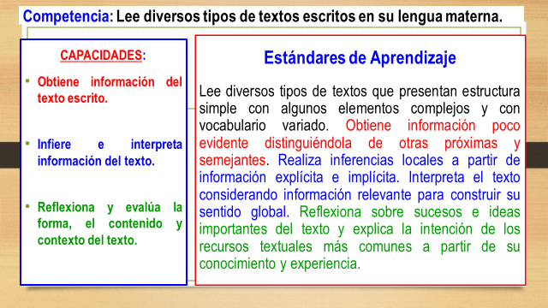
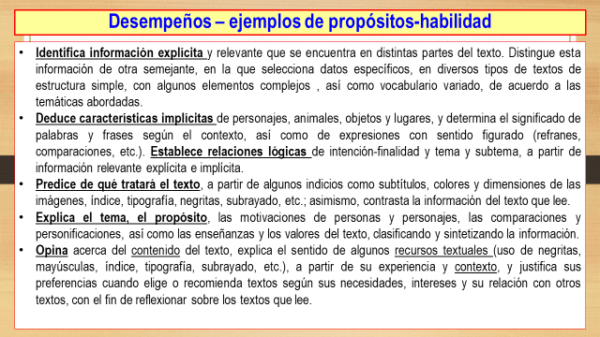
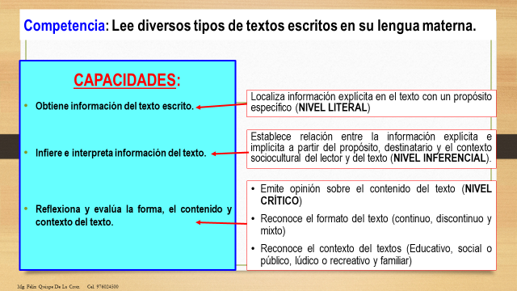
CAPACIDADES | CRITERIOS DE EVALUACIÓN
Obtiene información del texto escrito. | Identifica información explícita y relevante que se encuentra en distintas partes del texto.
Infiere e interpreta información del texto. | Deduce el tema o idea principal del texto, causa y efecto, entre otras en el texto “La rana de cristal”.
Reflexiona y evalúa la forma, el contenido y contexto del texto. | Opina sobre el contenido del texto a partir de su experiencia y contexto del texto.

Slide 28
MATRIZ DE FORMULACIÓN DE LOS CRITERIOS DE EVALUACIÓN
COMPETENCIA | PROPÓSITO DE LA SESIÓN | CAPACIDADES | CRITERIOS DE EVALUACIÓN
Lee diversos tipos de textos en su lengua materna. | Interpretar información implícita sobre las características de los personajes, a partir de la lectura del texto “La Rana de Cristal” | Obtiene información del texto escrito. | Identifica información explícita y relevante que se encuentra en distintas partes del texto.
 |  | Infiere e interpreta información del texto. | Deduce el tema o idea principal del texto, causa y efecto, entre otras en el texto “La rana de cristal”.
 |  | Reflexiona y evalúa la forma, el contenido y contexto del texto. | Opina sobre el contenido del texto a partir de su experiencia y contexto del texto.

Slide 29
EN UNA SESIÓN DE APRENDIZAJE (La finalidad es la Retroalimentación)
ANÁLISIS DE LA EVIDENCIAS DE ACUERDO A LOS CRITERIOS DE EVALUACIÓN
Competencia: Lee diversos tipos de textos en su lengua materna.
Propósito de Aprendizaje | Capacidades | Criterios de evaluación | Evidencias | Descripción del nivel de logro (a partir del análisis de la evidencia)
Interpretar información implícita sobre las características de los personajes, a partir de la lectura del texto “La Rana de Cristal” | Obtiene información del texto escrito. | Identifica información explícita y relevante que se encuentra en distintas partes del texto. | Respuesta de las preguntas literales, inferenciales y críticas del texto leído “La Rana de Cristal” | Identifica información explícita en el texto referido al personaje, lugar, características entre otras en el texto leído.
 | Infiere e interpreta información del texto. | Deduce el tema o idea principal del texto, causa y efecto, entre otras en el texto “La rana de cristal”. |  | Muestra dificultad en deducir la idea principal, propósito del texto, causa y efecto, sobre el texto “La rana de cristal”.
 | Reflexiona y evalúa la forma, el contenido y contexto del texto. | Opina sobre el contenido del texto a partir de su experiencia y contexto del texto. |  | Opina a favor o en contra del contenido del texto, emite juicio sobre la actitud de los personajes, pero, muestra dificultad en extrapolar con su realidad.

Slide 30
AL FINAL DE UN PERIODO
MATRIZ PARA DETERMINAR EL NIVEL DE DESARROLLO DE LA COMPETENCIA
Competencia | Capacidades | Criterios de evaluación | Evidencias | Descripción del nivel de logro (a partir del análisis de la evidencia)
Lee diversos tipos de textos en su lengua materna. | Obtiene información del texto escrito. | Identifica información explícita y relevante que se encuentra en distintas partes del texto. | Un cuento Infografía Texto instructivo (Evidencia de la última EdA) | Identifica información explícita en el texto referido al personaje, lugar, características entre otras en los textos leídos.
 | Infiere e interpreta información del texto. | Deduce el tema central o idea principal, causa y efecto, propósito del texto a partir de la información implícita en los textos leídos. |  | Muestra dificultad en deducir la idea principal, propósito del texto, causa y efecto, sobre los textos leídos
 | Reflexiona y evalúa la forma, el contenido y contexto del texto. | Opina sobre el contenido del texto y de la actitud de los personajes a partir de su experiencia y su contexto. |  | Opina a favor o en contra del contenido del texto, emite juicio sobre la actitud de los personajes, pero, muestra dificultad en justificar y extrapolar con su realidad.
CONCLUSIÓN DESCRIPTIVA Descripción General del nivel de desarrollo de la competencia. |  | El estudiante identifica información explícita sobre las características, lugar, personajes del texto; pero muestra dificultad en deducir información implícita sobre el tema, propósito, causa efecto; y emite opinión sobre el contenido y cualidades de los personajes; pero, muestra dificultad en justificar comparando con su realidad y contexto; por tanto, necesita mayor apoyo para superar sus dificultades.

Slide 31
CONSOLIDACIÓN DEL NIVEL DE DESARROLLO DE COMPETENCIAS A PARTIR DE EdA- JULIO (PERIODO DE CONSOLIDACIÓN)
IE. :
GRADO :
SECCIÓN :
ÁREA :
APELLIDOS Y NOMBRES | ÁREA: COMUNICACIÓN
 | Se comunica oralmente en su lengua materna. |  | Lee diversos tipos de textos escritos en su lengua materna. |  | Escribe diversos tipos de textos en su lengua materna.
 | Conclusión descriptiva | Nivel de Logro | Conclusión descriptiva | Nivel de Logro | Conclusión descriptiva | Nivel de Logro
Carlos… |  |  | El estudiante identifica información explícita sobre las características, personajes del texto y deduce información implícita sobre el tema, propósito, causa efecto; y emite opinión sobre el contenido y cualidades de los personajes. | A | Escribe el texto sobre el tema propuesto considerando la estructura según el tipo del texto, pero no explicita el destinatario ni propósito; organiza de manera las ideas con coherencia, usa mayúsculas, pero muestra dificultad en los signos de puntuación, finalmente presenta el texto sólo en la primera versión; por tanto, se debe ayudar al estudiantes para superar las dificultades de acuerdo a los criterios establecidos. | B
Pedro… |  |  | El estudiante identifica información explícita sobre las características, lugar, personajes del texto; pero muestra dificultad en deducir información implícita sobre el tema, propósito, causa efecto; y emite opinión sobre el contenido y cualidades de los personajes; pero, muestra dificultad en justificar comparando con su realidad y contexto; por tanto, necesita mayor apoyo para superar sus dificultades | B
María…

Slide 32
CONSOLIDACIÓN DEL NIVEL DE DESARROLLO DE COMPETENCIAS A PARTIR DE EdA- JULIO (PERIODO DE CONSOLIDACIÓN)
IE. :
GRADO :
SECCIÓN :
ÁREA :
APELLIDOS Y NOMBRES | ÁREA: MATEMÁTICA
 | Resuelve problemas de cantidad |  | Resuelve problemas de regularidad, equivalencia y cambio |  | Resuelve problemas de forma, movimiento y localización |  | Resuelve problemas de gestión de datos e incertidumbre
 | Conclusión descriptiva | Nivel de Logro | Conclusión descriptiva | Nivel de Logro | Conclusión descriptiva | Nivel de Logro | Conclusión descriptiva | Nivel de Logro
Carlos… | Resuelve problema que implica acciones de repartir, quitar una cantidad, traduciendo mediante gráficos, material concreto, comprendo acciones a realizar en dicho problema y lo ejecuta con su propia estrategia; pero, muestra limitaciones en fundamentar las estrategias implementadas y argumentar sobre la respuesta hallada en la resolución de problema de cantidad, por lo que necesita mayor apoyo para formalizar sus conocimientos. | B
Pedro…
María…

Slide 33
CONSOLIDACIÓN DEL NIVEL DE DESARROLLO DE COMPETENCIAS A PARTIR DE EdA- JULIO (PERIODO DE CONSOLIDACIÓN)
IE. :
GRADO :
SECCIÓN :
ÁREA :
APELLIDOS Y NOMBRES | ÁREA: PERSONAL SOCIAL
 | Construye su Identidad |  | Convive y participa democráticamente en la búsqueda del bien común. |  | Construye interpretaciones históricas |  | Gestina responsablemente el espacio y el ambiente.
 | Conclusión descriptiva | Nivel de Logro | Conclusión descriptiva | Nivel de Logro | Conclusión descriptiva | Nivel de Logro | Conclusión descriptiva | Nivel de Logro
Carlos… |  |  |  |  | El estudiante se ubica en un tiempo histórico y analiza reflexivamente, pero no busca otras fuentes fiables; identifica los cambios que ha ocurrido y su permanencia en la actualidad de un hecho histórico a través de línea de tiempo; explica las consecuencias del pasado y sus implicancias en el presente; pero, muestra limitaciones en jerarquizar los contenidos y la proyección al futuro. Por tanto, necesita apoyo para lograr lo previsto de acuerdo a los criterios establecidos. | B
Pedro…
María…

Slide 34
CONSOLIDACIÓN DEL NIVEL DE DESARROLLO DE COMPETENCIAS A PARTIR DE EdA- JULIO (PERIODO DE CONSOLIDACIÓN)
IE. :
GRADO :
SECCIÓN :
ÁREA :
APELLIDOS Y NOMBRES | ÁREA: CIENCIA Y TECNOLOGÍA
 | Indaga mediante métodos científicos para construir sus conocimientos |  | Explica el mundo físico basándose en conocimientossobre los seres vivos, materia y energía, biodiversidad, tierra y universo.
 | Conclusión descriptiva | Nivel de Logro | Conclusión descriptiva | Nivel de Logro
Carlos… |  |  | El estudiante explica de manera superficial los conocimientos de los seres vivos; asimismo propone algunas hábitos saludables para mantener una buena salud; pero, no reconoce los efectos negativos por la mala práctica alimenticia en la salud y en el ambiente. Por tanto, requiere apoyo para profundizar los conocimientos. | B
Pedro…
María…

Slide 35
RESULTADO DEL PERIODO DE CONSOLIDADO

Slide 36
REGISTRO CONSOLIDADO DE EdA Y KIT DE EVALUACIÓN - FINAL DEL PERIOD DE CONSOLIDACIÓN
IE. :
GRADO :
SECCIÓN :
ÁREA :
APELLIDOS Y NOMBRES | COMPETENCIAS
 | Se comunica oralmente en su lengua materna. |  | Lee diversos tipos de textos escritos en su lengua materna. |  |  | Escribe diversos tipos de textos en su lengua materna.
 | Conclusión descriptiva de EdA | Nivel de Logro | Descripción de la Evaluación de kit | Conclusión descriptiva de EdA | Nivel de Logro | Conclusión descriptiva de EdA | Descripción de la Evaluación de kit | Nivel de Logro

Slide 37
DETERMINACIÓN DE LAS NECESIDADES DE APRENDIZAJE
Competencia: Lee diversos tipos de textos en su lengua materna.
Estándar: Lee diversos tipos de textos con varios elementos complejos en su estructura y con vocabulario variado. Obtiene información e integra datos que están en distintas partes del texto. Realiza inferencias locales a partir de información explícita e implícita. Interpreta el texto considerando información relevante y complementaria para construir su sentido global. Reflexiona sobre aspectos variados del texto a partir de su conocimiento y experiencia. Evalúa el uso del lenguaje, la intención de los recursos textuales y el efecto del texto en el lector a partir de su conocimiento y del contexto sociocultural
Estudiantes | Fascículo de evaluación diagnóstica | Portafolio de las Experiencias de Aprendizaje | Evaluación del periodo de Consolidación | Kit de evaluación | Condición: (Requiere refuerzo escolar)
 |  |  |  |  | Sí | No
Silvia… | Obtiene información del texto escrito al localizar y seleccionar información explícita en textos con un propósito específico. | Obtiene información del texto escrito al localizar y seleccionar información explícita en textos con un propósito específico y deduce el significado de palabras y expresiones. | Obtiene información explícita en textos. Infiere e interpreta información del texto al establecer relaciones con la información del texto para deducir el significado de palabras, expresiones, tema y subtemas. | Obtiene información explícita en textos. Infiere e interpreta información del texto al establecer relaciones con la información del texto para deducir el significado de palabras, significado expresiones, tema, subtemas, idea, causa-efecto. | Sí: Tiene necesidad de Inferir e interpretar información del texto al establecer relaciones de causa-efecto, semejanza- diferencia, propósito, enseñanza, que le permita construir el sentido global y profundo del texto. Reflexionar y evalúa la forma, el contenido y contexto del texto al comparar y contrastar aspectos del texto con la experiencia, el conocimiento formal del lector y diversas fuentes de información y emitir una opinión personal.
Teresa…
Carlos…
Santiago… | Obtiene información del texto escrito al localizar y seleccionar información explícita en textos con un propósito específico. | Obtiene información del texto escrito al localizar y seleccionar información explícita en textos con un propósito específico. | Obtiene información del texto escrito al localizar y seleccionar información explícita en textos con un propósito específico y deduce el significado de palabras y expresiones. | Obtiene información del texto escrito al localizar y seleccionar información explícita en textos con un propósito específico y deduce el significado de palabras y expresiones. | Sí: Infiere e interpreta información del texto al establecer relaciones con la información del texto para deducir el significado de palabras, significado expresiones, tema, subtemas, idea, causa- efecto, semejanza-diferencia, propósito, enseñanza, que le permita construir el sentido global y profundo del texto. Reflexionar y evalúa la forma, el contenido y contexto del texto al comparar y contrastar aspectos del texto con la experiencia, el conocimiento formal del lector y diversas fuentes de información y emitir una opinión personal.
José…
Luis…

